Slide 1


Základní statistické údaje o kriminalitě cizinců v České republice s důrazem na kriminalitu občanů Ukrajiny
plk. Mgr. Vladimír Lukášek
ředitel ÚSKPV PP ČR

Slide 2

Počty skutků spáchaných cizinci a občany Ukrajiny v ČR (2019 – 2024)
UKR = Ukrajina, SVK = Slovenská republika, ROU = Rumunsko, POL = Polská republika,
MDA = Moldavská republika, VNM = Vietnamská socialistická republika
Pomáhat a chránit

Slide 3
Počet skutků spáchaných v ČR cizinci (objasněné skutky)
 | 2019 | 2020 | 2021 | 2022 | 2023 | 2024
Celkem skutků | 8 197 | 6 350 | 6 340 | 8 427 | 9 134 | 9 441
► obecná kriminalita | 4 761 | 3 650 | 3 718 | 5 055 | 5 267 | 5 060
násilná kriminalita | 894 | 744 | 713 | 873 | 897 | 1 030
→ z toho vraždy | 15 | 16 | 20 | 18 | 34 | 17
mravnostní kriminalita | 133 | 97 | 125 | 145 | 190 | 176
majetková kriminalita | 1 857 | 1 404 | 1 210 | 1 873 | 1 877 | 1 932
→ z toho krádeže vloupáním | 296 | 228 | 344 | 494 | 369 | 406
→ z toho krádeže prosté | 1 189 | 860 | 576 | 840 | 936 | 1 066
ostatní majetková kriminalita | 372 | 316 | 290 | 539 | 572 | 460
ostatní kriminalita | 1 877 | 1 405 | 1 670 | 2 164 | 2 303 | 1 922
► zbývající kriminalita | 2 195 | 1 957 | 1 915 | 2 460 | 2 669 | 2 548
► hospodářská kriminalita | 1 241 | 742 | 707 | 912 | 1 197 | 1 830
► válečné a protiústavní činy | 0 | 1 | 0 | 0 | 1 | 3
Pomáhat a chránit

Slide 4
Počet skutků spáchaných v ČR občany Ukrajiny (objasněné skutky)
 | 2019 | 2020 | 2021 | 2022 | 2023 | 2024
Celkem skutků | 1 803 | 1 535 | 1 705 | 2 568 | 3 508 | 3 944
► obecná kriminalita | 793 | 687 | 804 | 1 241 | 1 617 | 1 609
násilná kriminalita | 156 | 129 | 131 | 254 | 321 | 362
→ z toho vraždy | 5 | 2 | 5 | 12 | 16 | 6
mravnostní kriminalita | 21 | 13 | 21 | 36 | 50 | 54
majetková kriminalita | 224 | 204 | 160 | 394 | 437 | 428
→ z toho krádeže vloupáním | 30 | 34 | 63 | 94 | 76 | 113
→ z toho krádeže prosté | 138 | 97 | 60 | 122 | 142 | 190
ostatní majetková kriminalita | 56 | 73 | 37 | 178 | 219 | 125
ostatní kriminalita | 392 | 341 | 492 | 557 | 809 | 765
► zbývající kriminalita | 716 | 676 | 720 | 1 138 | 1 365 | 1 404
► hospodářská kriminalita | 294 | 172 | 181 | 189 | 526 | 931
► válečné a protiústavní činy | 0 | 0 | 0 | 0 | 0 | 0
Pomáhat a chránit

Slide 5
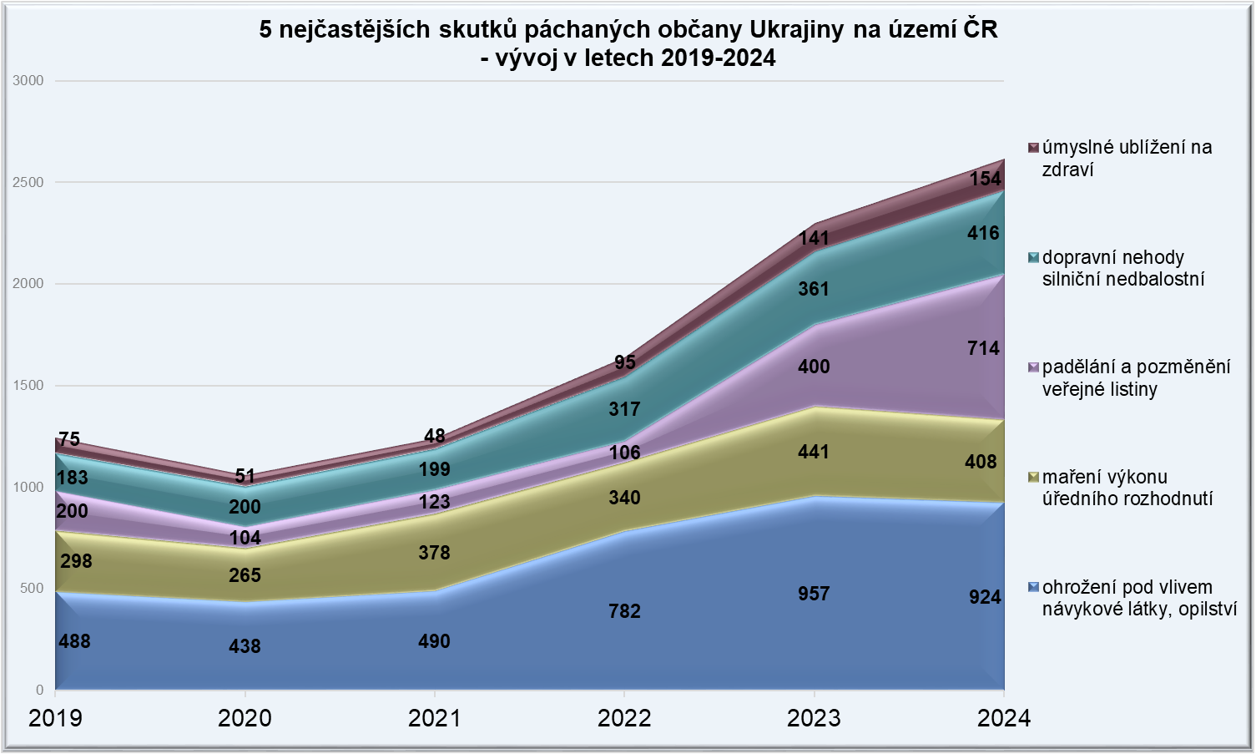
Vývoj pěti nejčastějších trestných činů páchaných občany Ukrajiny (2019-2024)
Pomáhat a chránit

Slide 6
Meziroční srovnání kriminality cizinců za období leden – březen 2024 / 2025
Nejčastější trestná činnost páchaná cizinci v lednu až březnu 2025:
- ohrožení pod vlivem návykové látky, opilství - 271 skutků (tj. pokles o 69 skutků, tj. procentuální pokles -20,3 %),
- maření výkonu úředního rozhodnutí – 247 skutků (tj. pokles o12 skutků, tj. procentuální pokles -4,6 %),
- padělání a pozměnění veřejné listiny – 173 skutků (tj. pokles o 61 skutků, tj. procentuální pokles -26,1 %),
- krádeže prosté - v obchodech – 111 skutků ( tj. nárůst o 6 skutků, tj. procentuální nárůst +5,7 %),
- dopravní nehody silniční nedbalostní – 102 skutků (tj. pokles o 26 skutků, tj. procentuální pokles -20,3 %).
Trestné činy páchané cizinci s nejvyšším meziročním nárůstem skutků
- leden až březen 2025:
- padělání a vystavení nepravdivé lékařské zprávy, posudku a nálezu – 16 skutků (tj.+16 skutků, +100 %),
- podvod – 29 skutků (tj. +12 skutků, +70,6 %),
- krádeže vloupáním – do ostatních objektů – 25 skutků (tj. +10 skutků, +66,7 %),
- vydírání – 28 skutků (tj. +9 skutků, +47,4 %),
- porušování domovní svobody – 22 skutků (tj. +8 skutků, +57,1 %).
Pomáhat a chránit

Slide 7
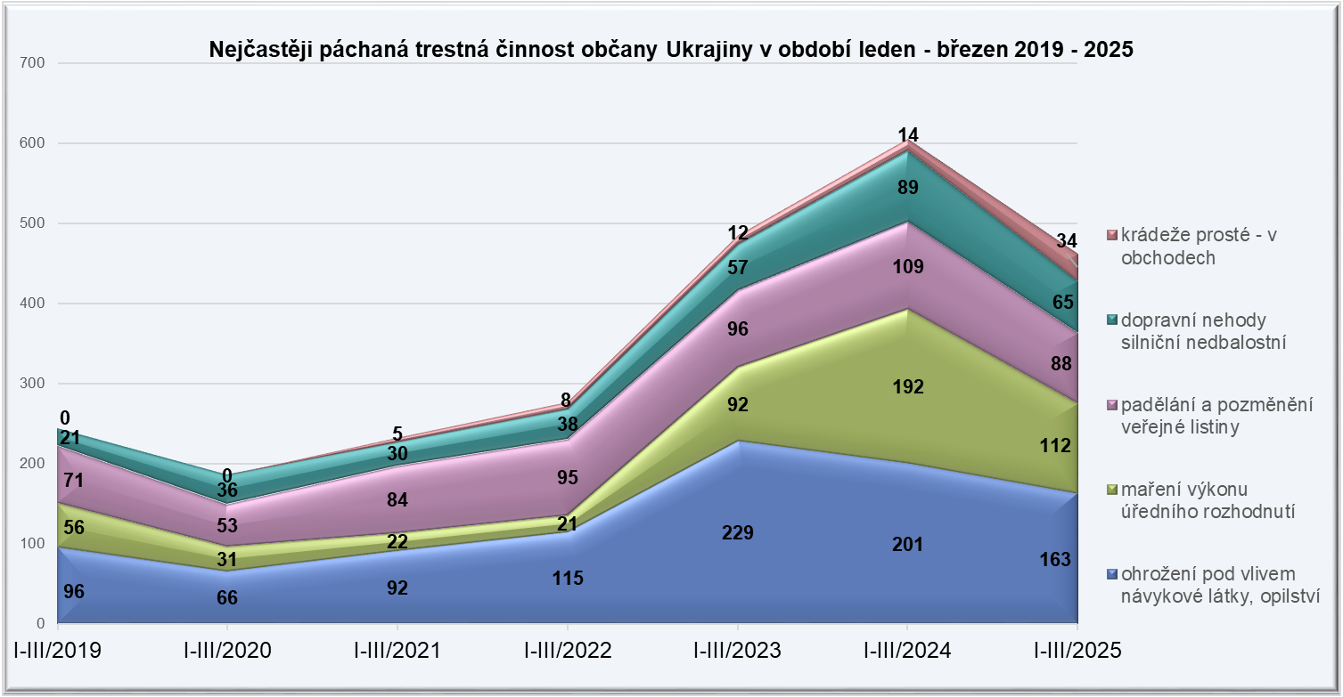
Meziroční srovnání - nejčastěji páchaná kriminalita občany Ukrajiny v období leden – březen 2019 - 2025
Pomáhat a chránit

Slide 8
Počty stíhaných cizinců na území ČR (2019 – 2024)
BGR = Bulharská republika, MDA = Moldavská republika, POL = Polská republika, ROU = Rumunsko, SVK = Slovenská republika, UKR = Ukrajina
Pomáhat a chránit

Slide 9
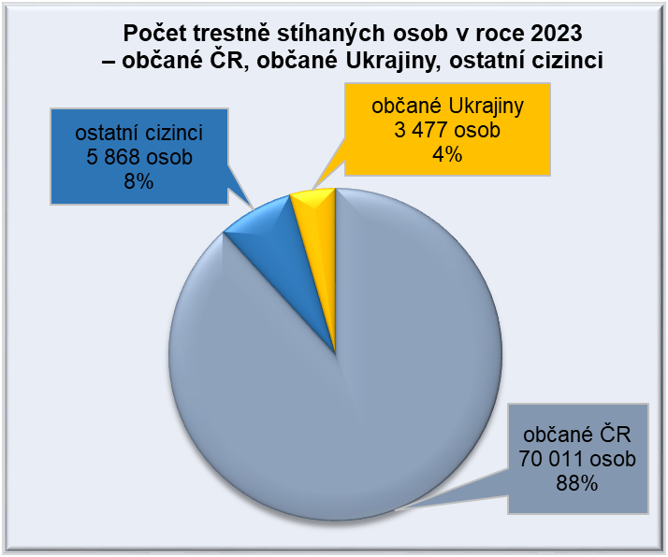
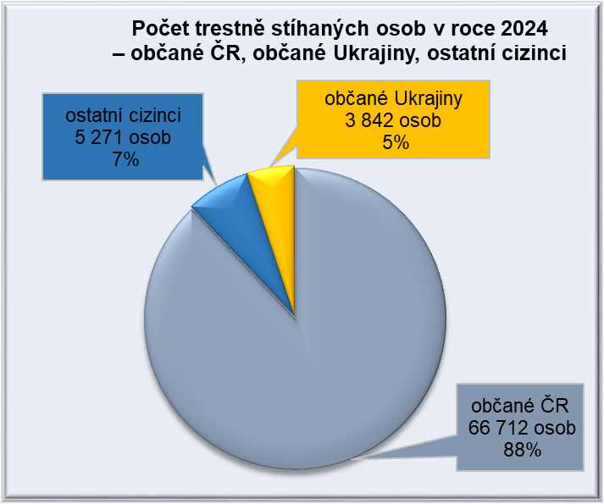
Podíl stíhaných cizinců a občanů Ukrajiny na celkovém počtu stíhaných osob v ČR - 2023 / 2024
V roce 2024 bylo v ČR trestně stíháno celkem 75 825 osob
tj. meziroční pokles o 3 531 osob
tj. procentuální pokles o -4,45 %
z toho bylo stíháno 9 113 cizinců
tj. meziročně o 232 cizinců méně
tj. procentuální pokles o -2,48 %
Pomáhat a chránit

Slide 10



Děkuji za pozornost
plk. Mgr. Vladimír Lukášek
ředitel
Úřadu služby kriminální policie a vyšetřování
Policejního prezidia ČR
Tel. 602 191 725
Pomáhat a chránit

